Slide 1
Тактильная дислексия
Выполнила: Садовникова Наталья

Slide 2
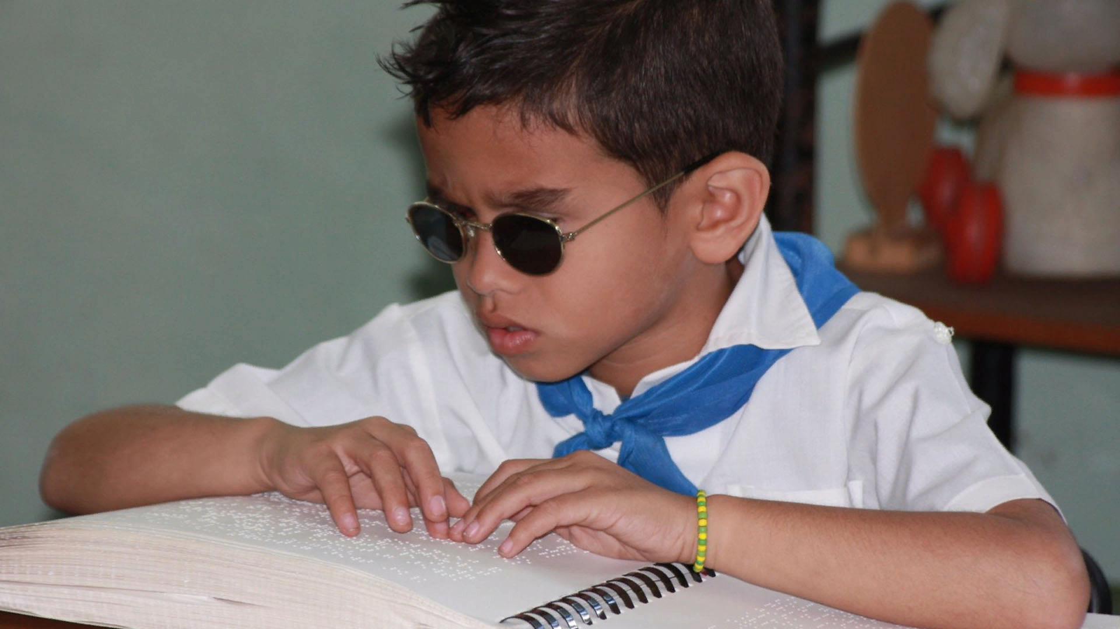
Тактильная дислексия наблюдается у слепых детей и проявляется в трудностях дифференцирования тактильно воспринимаемых букв азбуки Брайля

Slide 3
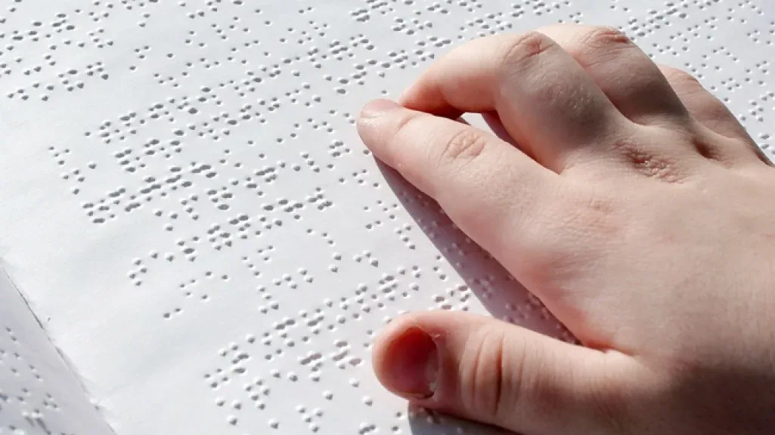
Характеристика детей
Читая слово, слепой ребенок с дислексией воспринимает каждую букву изолированно от другой
Наблюдается не глобальное чтение, а аналогическое восприятие букв
Чтение часто замедляется из-за поисков потерянного слова или предложения
Читаемое искажается инверсиями, пропусками букв
Отмечается прерывистость, скачкообразность движений пальцев, возвращения назад для более точной расшифровки воспринятого знака (точек), колебания, неловкость, лишние движения.

Slide 4
Профилактические меры
выкладывание различных узоров на мозаике;
нанизывание бус на шнур или нитку;
сортировка семян и плодов, мелких бусин разной формы;
использование различных дидактических пособий;
чтение простых рельефных рисунков: мяч, кукла, домик, лист;
работа с бумагой и картоном разной фактуры, рассматривание и выполнение различных аппликаций;
работа с пластилином, глиной.

